Slide 1
數位訊號處理期末報告
利用ICA做腦波的去雜化
報告者:
110316144 林睿杰

Slide 2
目錄
引用論文及其研究目的
資料庫介紹
演算法介紹
評估正確率
資料處理流程
結果圖表
最後討論

Slide 3
引用論文及其研究目的
引用論文➔
Independent-Component-Analysis-of-Electroencephalographic-Data
(利用ICA分析EEG訊號)1995
研究目的➔
解決EEG數據的源識別和源定位問題
分離和去除假象成分
分析重疊的EEG現象
追蹤非平穩性和心理生理狀態變化
Notes:
獨立成分分析
解決EEG數據的源識別和源定位問題：
由於頭骨和大腦之間的距離以及不同的電阻率，從頭皮上收集的EEG數據包含來自廣泛大腦區域的活動。這導致了EEG信號的空間模糊，因此難以識別和定位具體的信號來源。ICA技術可以將源識別（即“什麼”產生了信號）和源定位（即“在哪裡”產生信號）這兩個問題分離開來，從而更有效地分析EEG數據。
分離和去除假象成分：
EEG數據中常常混有各種假象，如眼動、肌肉活動和電源線噪音等。這些假象會干擾真實的腦電信號。研究目標之一是使用ICA技術將這些假象成分分離出來，從而獲得更純淨的EEG信號。
分析重疊的EEG現象：
EEG信號中常常包含多種重疊的腦活動現象，如α波和θ波的爆發。ICA技術能夠將這些不同的現象分離到獨立的通道中，從而更清楚地觀察和分析每種現象。
追蹤非平穩性和心理生理狀態變化：
研究還旨在通過ICA技術追蹤EEG信號中的非平穩性，觀察隨著時間推移或行為狀態變化，EEG信號中各獨立成分的變化。

Slide 4
資料庫介紹
利用資料庫➔
physioNet
EEG Motor Movement/Imagery Dataset

Slide 5
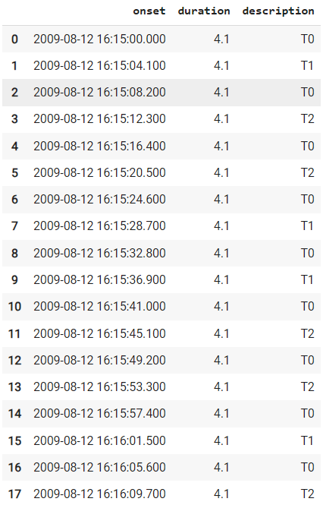
資料庫介紹
由美國紐約州衛生部Wadsworth中心的BCI R&D計劃的研究人員創建和貢獻的，來自109名志願者超過1500個一到兩分鐘的EEG記錄。這些記錄是使用BCI2000系統從64個電極記錄的，每個電極按國際10-10系統排列
取樣頻率:160Hz
挑選檔案:
試驗者1-5第3的檔案(開啟和閉合左拳或右拳)
T0➔休息 T1➔開始左拳動作 T2➔開始右拳動作
數據格式:EDF+
通道數:64
不包括 Nz、F9、F10、FT9、FT10、A1、A2、TP9、TP10、P9 和 P10

Slide 6
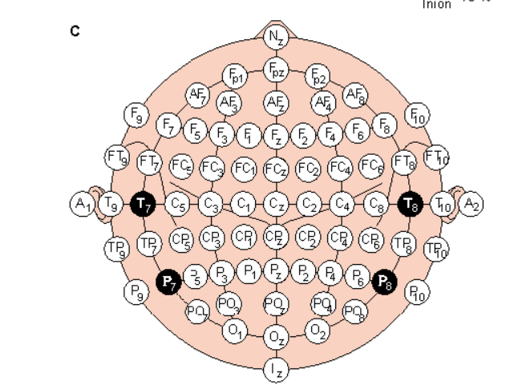
Notes:
Nz：位於鼻根部（鼻橋）
F9 和 F10：位於前額區的外側
FT9 和 FT10：位於前顳區的外側
A1 和 A2：位於耳垂（左耳和右耳）
TP9 和 TP10：位於顳頂區的外側
P9 和 P10：位於頂區的外側。

Slide 7
演算法介紹
ICA 概述
ICA 假設觀測到的信號是多個獨立來源的線性混合，目的是從這些觀測信號中分離出原始的獨立信號。
ICA 目的
1. 去除噪聲和伪影
2. 分離腦信號源
3. 增強信號的解釋性
Notes:
1. 去除噪聲和伪影
EEG數據通常包含大量的噪聲和伪影，例如眼動、肌肉活動和心跳信號。這些伪影會影響對腦活動的分析。ICA可以幫助分離出這些伪影成分，從而清除數據中的干擾。
2. 分離腦信號源
EEG信號是多個腦區活動的混合信號。ICA可以將這些混合信號分解為獨立的成分，每個成分對應一個相對獨立的腦信號源，這有助於識別和分析特定的腦活動。
3. 增強信號的解釋性
通過分離出不同的獨立成分，可以更清晰地理解不同腦區的功能。例如，某些成分可能對應於特定的認知過程或感官刺激的反應，這有助於研究者對大腦功能進行更深入的研究。

Slide 8
ICA 預處理
去均值（Centering）：
白化（Whitening）：
Notes:
去均值（Centering）：
在進行 ICA 分析之前，數據會去均值。這意味著會從每個特徵值中減去其均值，以確保數據的均值為零。這對於確保獨立成分的正確性是必要的。
白化（Whitening）：
ICA 的一個重要步驟是對數據進行白化。白化的目的是消除數據中的二階相關性，使得不同特徵之間的相關性為零，並使得每個特徵具有單位方差。
在白化過程中，FastICA 使用的是主成分分析（PCA）來進行降維和白化處理。

Slide 9


ICA步驟
1.去中心化
信號矩陣X 的每個通道的均值去掉，使得每個信號的均值為零
E[X] 表示每個通道的均值。
2. 白化 (Whitening)
將去中心化後的信號轉換為白化信號，使得其成分不相關且具有單位方差：
V 是 X 的協方差矩陣的特徵向量矩陣
D 是是其特徵值對角矩陣

Slide 10


3.迭代尋找獨立成分
使用迭代方法來找到分離矩陣 ，以獲取獨立成分：
初始設定分離向量 （隨機初始化）。
使用非線性函數 和對應的導數 g′(⋅)更新分離向量：
進行正交化處理，確保所有分離向量之間彼此正交。
反覆更新直到收斂。

Slide 11
正確率判斷
資料前處理
應用ICA算法
相關性分析
穩定性測試
結果越接近0，成功率越高
Notes:
資料前處理：
收集EEG數據，這些數據來自於多個電極，並進行預處理以去除一階和二階統計量（預白化）。
應用ICA算法：
將預處理後的數據應用到ICA算法中，以獲得相應的獨立成分。這些成分應該是統計獨立的。
相關性分析：
計算訓練數據段和測試數據段之間的相關性。相關性被用來評估信號源分離的效果。
穩定性測試：
為了確保結果的穩定性，文章中提到使用不同的隨機初始權重和學習率來訓練ICA網絡，然後比較最終的ICA權重矩陣是否接近。
將相同會話中的另一段EEG數據用每個ICA矩陣過濾，觀察輸出信道的相關性。如果多數相關信道對的相關係數高於0.95，且無一低於0.894，則表明結果穩定。
行為狀態變化檢測：
使用相同的ICA權重矩陣過濾整個會話的數據，觀察不同警覺狀態下的輸出信道相關性變化。如果在疲勞部分的輸出信道變得更相關，而在警覺部分又恢復到原來的去相關水平，這意味著ICA能夠檢測行為狀態的變化。

Slide 12
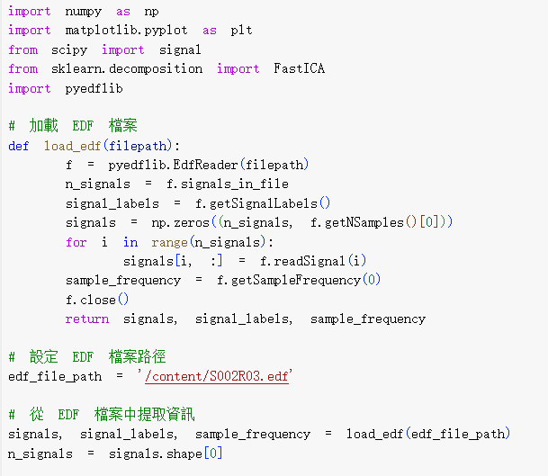
資料處理流程
1.讀入資料(.edf)

Slide 13
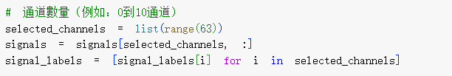

選擇讀取通道(64個)
去均值並白化

Slide 14
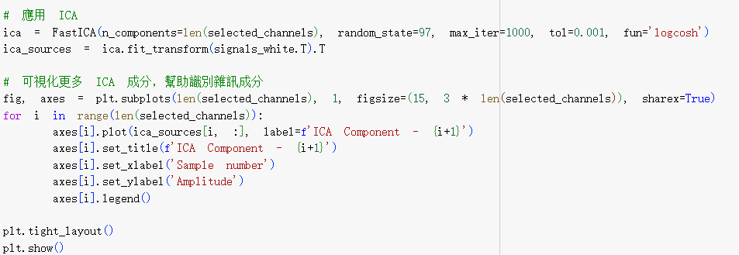
套用ICA並輸出

Slide 15
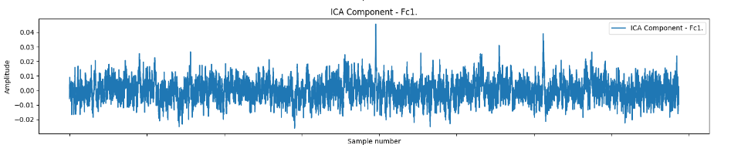
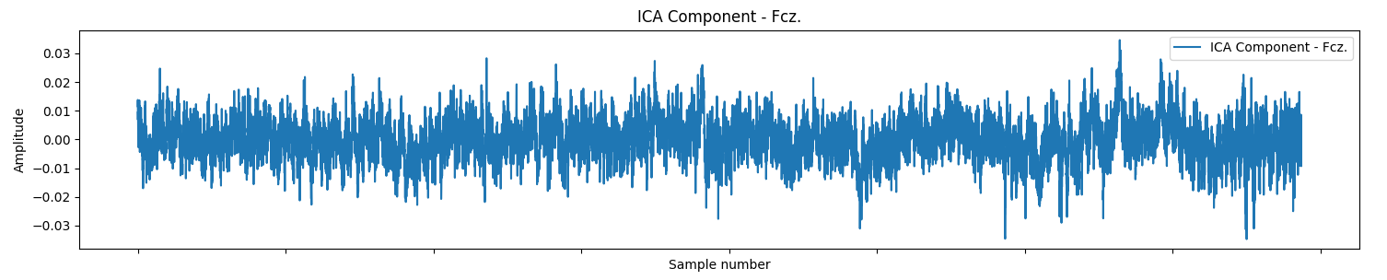
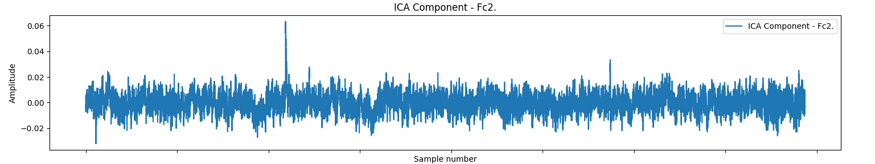
以1-3示範

Slide 16
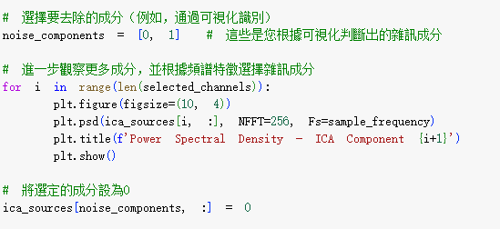
觀察頻譜選擇去除部分

Slide 17
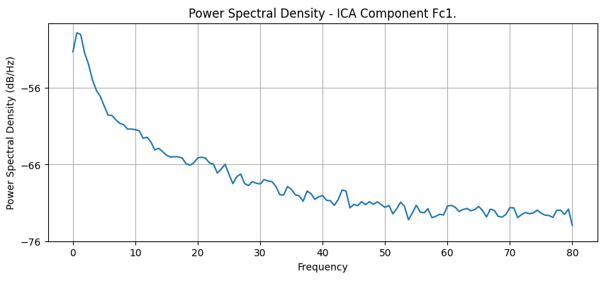
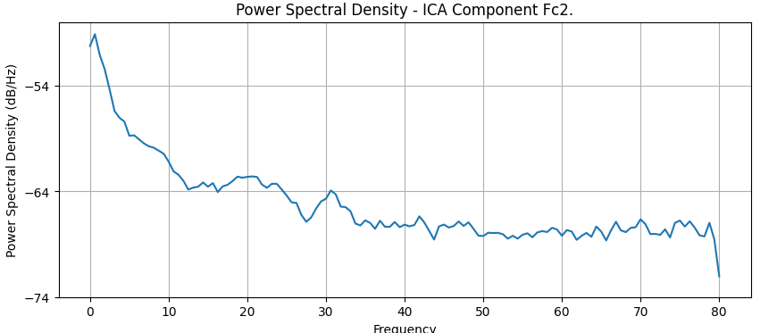
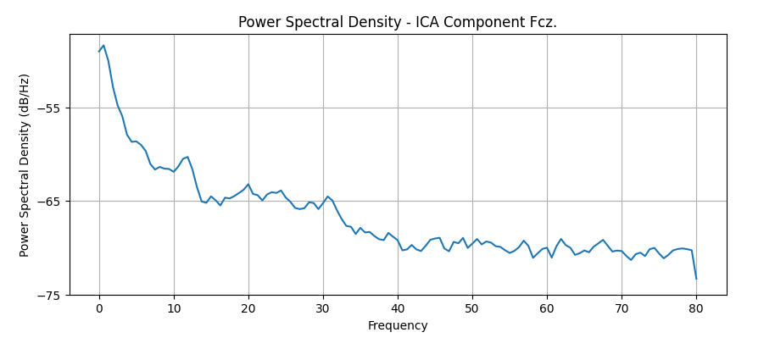

Slide 18
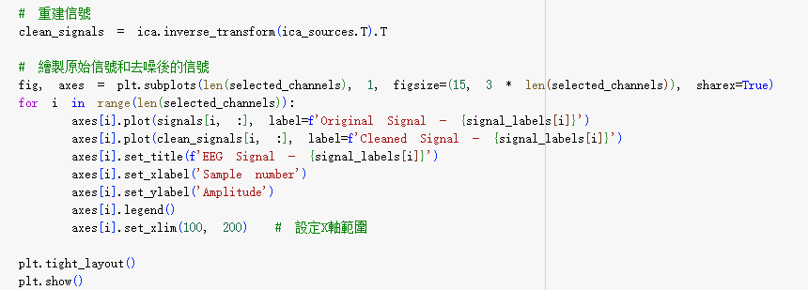
重建訊號並畫圖

Slide 19
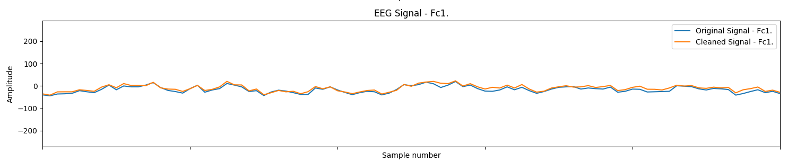
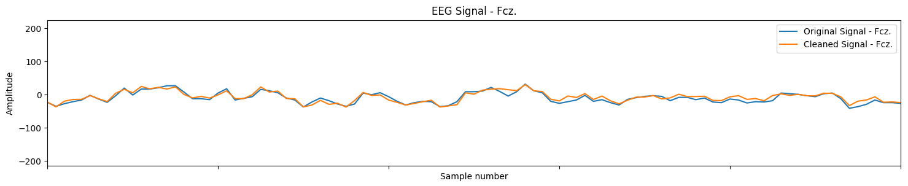
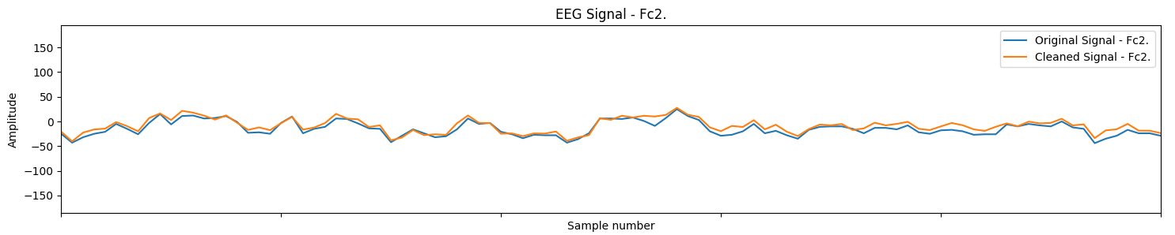

Slide 20
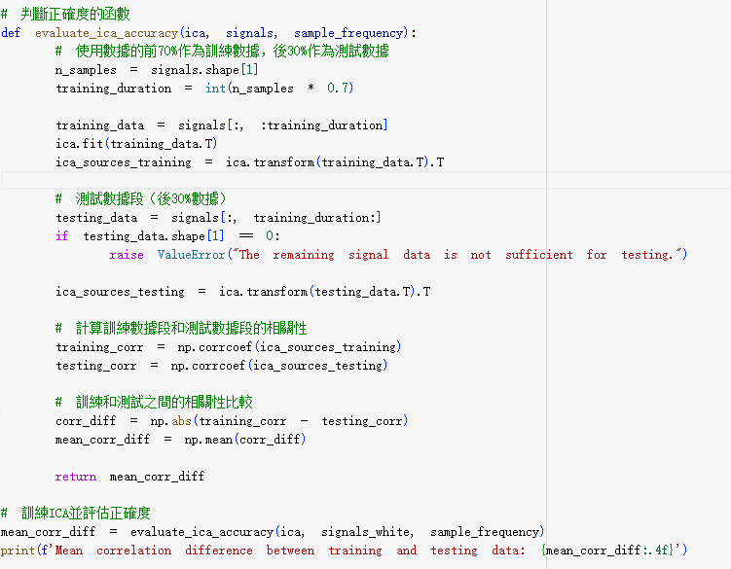
ICA 評估正確度
(訓練和測試之間的相關性比較)

Slide 21
輸出正確率

Slide 22
結果圖表
程式DEMO

Slide 23
最後討論

Slide 24
引用:
論文
https://proceedings.neurips.cc/paper_files/paper/1995/file/754dda4b1ba34c6fa89716b85d68532b-Paper.pdf
資料庫
https://physionet.org/content/eegmmidb/1.0.0/S005/#files-panel
資料庫測量EEG的裝置網站
https://www.bci2000.org/mediawiki/index.php/User_Tutorial:EEG_Measurement_Setup#Electrodes

Slide 25
謝謝大家

